Slide 1
Психологиялық қорғаныс түсінігі. Психологиялық қорғаныстың түрлері.
Лекция-4

Slide 2
Қорғаныс механизмдері –
жағымсыз, тұлғаға зақым келтіретін бастан өткерулерді минималдыға жеткізуге тырысатын механизмдер жүйесі.

Slide 3
Бұл бастан өткерулер негізінен ішкі немесе сыртқы шиеленісулермен, мазасыздық немесе дискомфорт күйлерімен байланысты. Қорғаныс механизмдері бізге өзіндік бағалаудың, өзі туралы және әлем туралы түсініктердің тұрақтылығын сақтауға көмектеседі. Сонымен олар бізге өмір сыйлайтын аса күшті түңілулер мен қауіптерді біздің санамызға тым жақын жібермеуге тырыса отырып, буферлер рөлін де атқарады. Біз мазасыздануды немесе қорқынышты жеңе алмаған жағдайларда қорғаныс механизмдері біздің психологиялық денсаулығымызды және біздің өзімізді тұлға ретінде сақтап қалу мақсатында шынайылықты бұрмалайды.

Slide 4
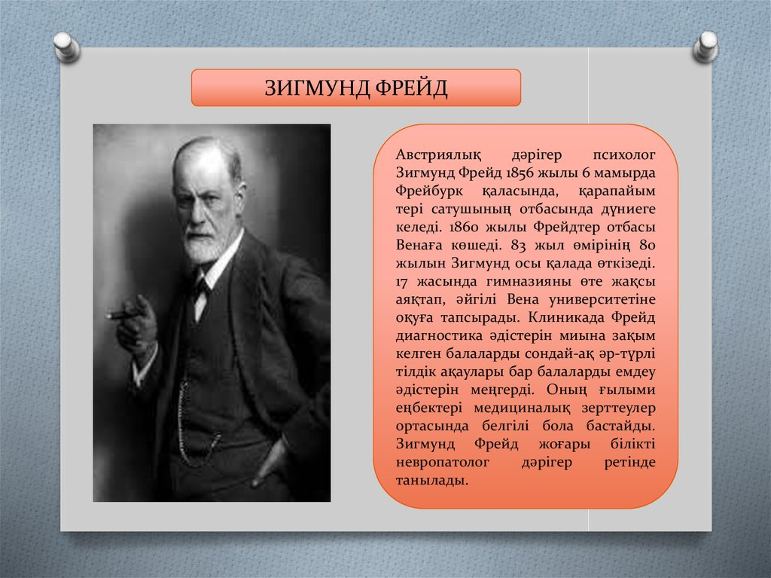

Slide 5
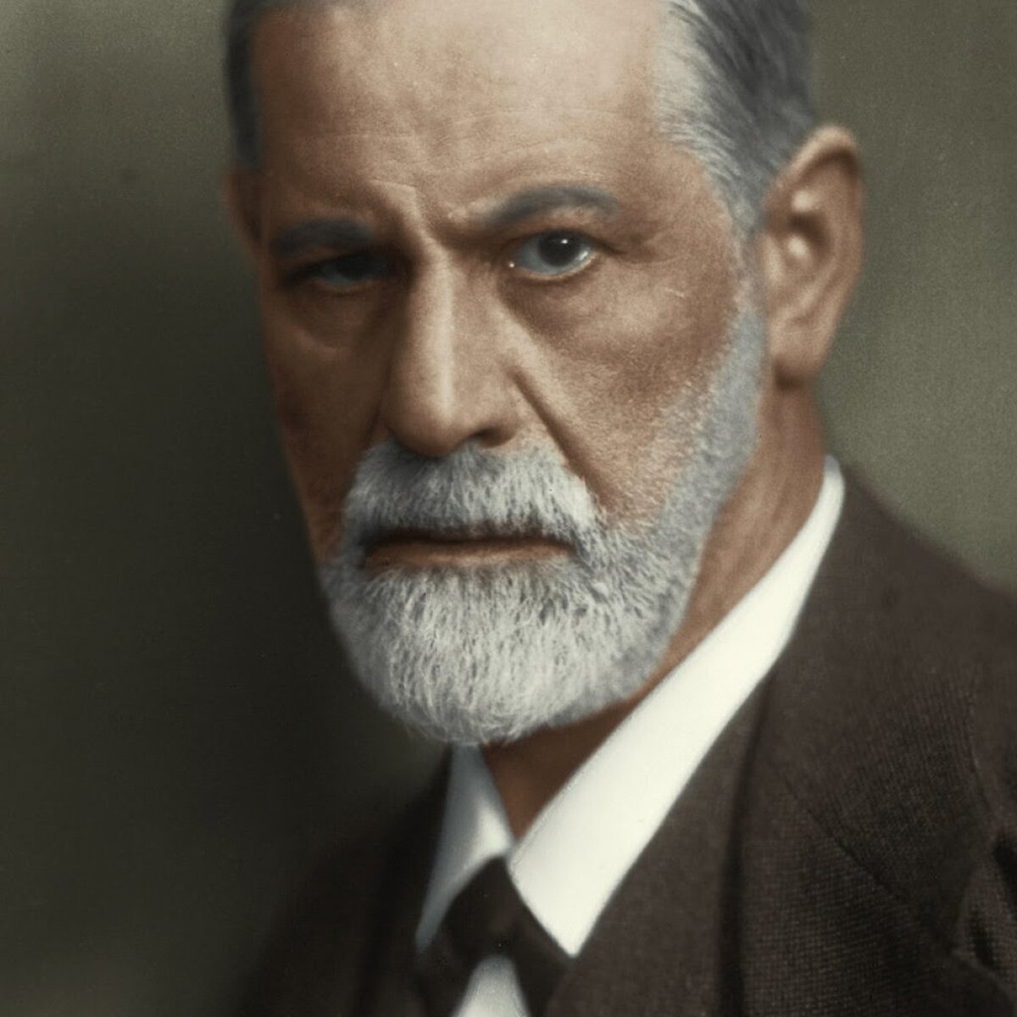
Психологиялық қорғаныс
адамдардың психикалық денсаулығын күзетеді, олардың «Менін» күйзеліске ұшырататын әсерлердің әсерінен, алаңдаушылықтың жоғарылауынан, жағымсыз, деструктивті ойлардан, денсаулықтың нашарлауына әкелетін қарама-қайшылықтардан қорғайды.
Психологиялық қорғаныс концепция ретінде 1894 жылы белгілі психоаналитик Зигмунд Фрейдтің арқасында дүниеге келген, ол субъект жағымсыз жағдайларға екі түрлі жауап беру мотивін көрсете алады деген қорытындыға келді. Ол оларды саналы күйде кешіктіруі мүмкін, немесе олардың ауқымын азайту немесе оларды басқа бағытта қабылдамау үшін мұндай жағдайларды бұрмалай алады.

Slide 6
Зигмунд Фрейд: тұлғаның психодинамикалық теориясы
"Психодинамикалық" термині жеке тұлғаның түрлі аспектілері арасындағы яғни инстинк, ақыл ой, сананың тоқтаусыз күресі ретінде көрсетеді.

Slide 7
1.
1.
Психоанализ
2.
2.
3.
3.
жеке тұлға теориясы және психопатология
жеке басының бұзылуын терапиялау әдісі
жеке тұлғаның бейсаналық ойлары мен сезімдерін зерттеу әдісі

Slide 8
Сананың деңгейі: топографиялық модель
Психоанализ дамуының ұзақ кезеңінде Фрейд тұлғалық ұйымның топографиялық моделін қолданды. Осы модельге сәйкес, психикалық өмірде үш деңгейден ажыратуға болады: сана, саналы және бейсаналық. Оларды біріктіре қарастыра отырып, Фрейд осы "психикалық картаны" пайдаланып, ойлар мен қиялдар сияқты психикалық құбылыстардың сезіну дәрежесін көрсетті.

Slide 9
Сана
Сана деңгейі қазіргі сәтте сезінетін сезімдер мен күйзелістерден тұрады. Мысалы, қазір сіздің санаңыз осы мәтінді жазған авторлардың ойларын қамтуы мүмкін. Фрейд психикалық өмірдің елеусіз бөлігі ғана (ой, қабылдау, сезім, есте сақтау) санаға кіреді деп талап етті. Сонымен қатар, белгілі бір мазмұн қысқа уақыт аралығында ғана жүзеге асады, содан кейін адамның зейіні басқа сигналдарға ауысқан сайын санасыздық немесе бейсаналық деңгейге тез сіңеді. Сана мида сақталатын барлық ақпараттың тек аз пайызын ғана қамтиды.

Slide 10
Саналы
(предсознательное)
Саналы, кейде «қолжетімді жад» деп аталады, қазіргі сәтте түсінбейтін, бірақ санаға өздігінен немесе ең аз күш-жігердің нәтижесінде оңай оралуы мүмкін барлық тәжірибе кіреді.

Slide 11
Бейсана
Адамның ақыл-ойының ең терең және маңызды саласы бейсана. Бейсана дегеніміз инстинкттік талпыныстардың жиынтығы,және сезімге қауіп төндіретін эмоциялар мен естеліктер. Атап айтқанда, ол санасыз нәрсені гипотетикалық абстракция ретінде емес, көбінесе, көрсетіп, тексеруге болатын шындық ретінде қарау керектігін баса айтты. Фрейд адамның мінез-құлқының шынайы мәнді аспектілері сана-сезім аясынан мүлдем тыс импульстеден және ынталардан түратындығына нық сенді.

Slide 12
Жеке тұлғаның құрылымы
1
2
3
Ид
Эго (лат. "ego" - "мен") - психикалық аппараттың шешім қабылдауға жауапты компоненті. Эго сыртқы әлем қолданатын шектеулерге сәйкес ниеттерін білдіруге және қанағаттандыруға ұмтылады. Эго өзінің құрылымы мен функциясын ид-тен алады, одан эволюциялайды және әлеуметтік шындық талаптарына жауап беру үшін энергияның бір бөлігін және өз қажеттіліктері үшін алады. Идтен айырмашылығы, эго шындықтың принципіне бағынады, оның мақсаты - қолайлы тәсілмен разрядтауға қол жеткізу мүмкіндігі табылған немесе сыртқы ортада тиісті жағдайлар табылған сәтке дейін инстинктілерді қанағаттандыруды кейінге қалдыру арқылы ағзаның тұтастығын сақтау.
Суперэго
Эго
"Ид" сөзі латын тіліндегі "ол" сөзінен шыққан және Фрейд бойынша, жеке тұлғаның тек қарапайым, инстинктивті және туа біткен аспектілерін білдіреді. Ид тұтастай санасыз жұмыс істейді және біздің мінез-құлқымызды энергиямен толтыратын инстинктивті биологиялық ниетпен (тамақ, ұйқы, дефекация, копуляция) тығыз байланысты. Фрейдке сәйкес, ид - қараңғы, биологиялық, хаотикалық, заңдарды білмейтін, ережелерге бағынбайтын нәрсе. Ид оның өмір бойы жеке адам үшін өзінің орталық маңызын сақтайды.
Суперэго. (лат. "super" - "жоғары" және "ego" - "мен").Адам қоғамда тиімді жұмыс істеуі үшін оның қоршаған ортада қабылданғандармен құндылықтар, нормалар мен этика жүйесі болуы керек. Суперэго - қоғамдық нормалар мен мінез-құлық стандарттарының ішкі нұсқасын көрсететін дамушы тұлғаның соңғы компоненті.

Slide 13
Инстинктер
Инстинкттер - бұл мінез-құлықтың қозғаушы күші. Фрейдтің теориясы бойынша адамның мотивациясы толығымен дене қажеттіліктерінен туындаған қозу энергиясына негізделген. Оның пікірінше, организм шығаратын психикалық энергияның негізгі мөлшері қажеттіліктен туындаған қозу деңгейін төмендетуге мүмкіндік беретін ақыл-ой әрекетіне бағытталған. Фрейдтің пікірінше, қалаулар түрінде көрсетілген дене қажеттіліктерінің психикалық бейнелері инстинкттер деп аталады. Инстинктерде ағза деңгейінде туа біткен қозу жағдайлары байқалады, олар шығуды және бұзылуды талап етеді. Фрейд адамның кез келген белсенділігі (ойлау, қабылдау, есте сақтау және қиялдау) инстинктермен анықталады деп мәлімдеді. Инстинкттер "кез-келген әрекеттің түпкі себебі" болып табылады»

Slide 14
Инстинкттер саны шектеусіз болғанымен, Фрейд екі негізгі топтың бар екенін мойындады: өмір мен өлім инстинкттері.
Өмір инстинктері
Өлім инстинктері
Бірінші топ (Эрос жалпы атауымен) өмірлік маңызды процестерді қолдау мақсатына қызмет ететін және түрдің көбеюін қамтамасыз ететін барлық күштерді қамтиды. Фрейд жеке адамдардың физикалық ұйымында өмір сүру инстинкттерінің маңыздылығын мойындай отырып, жеке тұлғаның дамуы үшін ең маңыздысы жыныстық инстинкттерді санады. Жыныстық инстинктердің энергиясы либидо (лат. "қалау" немесе "тілеу"), немесе либидо энергиясы - жалпы өмірлік инстинкттер энергиясының мағынасында қолданылатын термин. Либидо - бұл тек жыныстық мінез-құлықта босатылатын психикалық энергияның белгілі бір мөлшері.
Екінші топ - Танатос деп аталатын өлім инстинктері - қатыгездіктің, агрессияның, өзін-өзі өлтіру мен өлтірудің барлық көріністерінің негізі. Фрейд оларды биологиялық негізделген және адам мінез-құлқын реттеуде өмір сүру инстинктері сияқты маңызды деп санады. Ол өлім инстинктері энтропия (яғни термодинамика заңы, оған сәйкес кез келген энергетикалық жүйе динамикалық тепе-теңдікті сақтауға ұмтылады) принципіне бағынады деп ойлады. Фрейд «Өмірдің мақсаты өлім болып табылады». Фрейд адамдарға өлімге деген ұмтылыс тән деп сенген.

Slide 15
Инстинктің сипаттамасы
Инстинкт көзі
Объект
ынталандыру инстинкті
Инстинктің мақсаты
ағзаның жай-күйі немесе осы күйді тудыратын қажеттілік. Өмір инстинктерінің көздерін нейрофизиология (мысалы, ашаршылық ) сипаттайды. Фрейд өлім инстинктерін нақты анықтаған жоқ.
кез келген адамды, қоршаған ортадағы затты немесе жеке адамның өз денесіндегі инстинкті қанағаттандыруды (яғни мақсатты) қамтамасыз етуді білдіреді.
қанағаттандыру үшін талап етілетін энергия, күш немесе қысым мөлшерін білдіреді. Оны жанама түрде адамның белгілі бір мақсатты іздеуде кездесетін кедергілердің саны мен түрлерін байқау арқылы бағалауға болады.
әрқашан қажеттіліктен туындаған қозуды жоюдан немесе редукциялаудан тұрады. Егер мақсатқа қол жеткізілсе, адам қысқа мерзімді бақытты болады.

Slide 16
Негізгі қорғаныс механизмдері
Ығыстыру(репрессия)
Алмастыру
Рационализация
Проекция
Алмастыру деген атауға ие болған қорғау механизмінде инстинктивті импульстің көрінісі неғұрлым қауіп төндіретін объектіден немесе жеке тұлғадан қауіп төндіретін тұлғаға қайта жіберіледі. Кең тараған мысал - ата-анасы жазалағаннан кейін кішкентай қарындасын итеріп, оның итін ұрып немесе ойыншықтарын сындырып жүрген бала. Сондай-ақ, алмастыру ересектердің аздаған тітіркендіретін сәттерге жоғары сезімталдығынан көрінеді.
Фрейд репрессияны эго-ның негізгі қорғанысы ретінде қарастырды, өйткені ол неғұрлым күрделі қорғаныс механизмдерін құрудың негізі болып табылады, сонымен қатар ол мазасыздықтан құтылудың ең тура жолын ұсынады. репрессия дегеніміз - азап шегуге себеп болатын ойлар мен сезімдерді санадан шығару процесі. Репрессия актісі нәтижесінде адамдар өздерінің мазасыздық тудыратын қақтығыстары туралы білмейді, сонымен қатар өткен ауыр оқиғаларды есінде сақтамайды.
Қорғаныс механизмі ретінде өзінің теориялық маңызы бойынша проекция репрессиядан кейін жүреді. Бұл жеке адамның өзінің қабылдауға болмайтын ойларын, сезімдері мен мінез-құлқын басқа адамдарға немесе қоршаған ортаға байланыстыратын процесс. Осылайша, проекция адамға өз кінәсі немесе сәтсіздігі үшін біреуді немесе бір нәрсені кінәлауға мүмкіндік береді.
Эго үшін көңілсіздік пен мазасыздықты шешудің тағы бір әдісі - бұл шындықты бұрмалау және осылайша өзін-өзі бағалауды қорғау. Рационализация дегеніміз - қисынсыз мінез-құлықты басқалардың көз алдында әбден ақылға қонымды және орынды көрінетін етіп көрсететін жалған пайымдауды айтады.

Slide 17

Реактивті білім беру
Регрессия
Сублимация
Теріске шығару
Регрессия баланың, балалардың мінез-құлық үлгілеріне оралуымен сипатталады. Бұл қауіпсіз және жағымды өмірдің ерте кезеңіне оралу арқылы мазасыздықты жеңілдетудің тәсілі. Ересектерде қиын танылатын регрессия көріністері ұстамсыздықты, наразылықты, сондай-ақ басқалармен сөйлеспеу, сияқты ерекшеліктерді қамтиды.
Фрейдтің пікірі бойынша, сублимация - бұл адамның өзінің импульсін өзгертуге бейімделуіне мүмкіндік беретін қорғаныс механизмі, ол оларды әлеуметтік тұрғыдан қолайлы ойлар немесе әрекеттер арқылы білдірілуі мүмкін. Сублимация жағымсыз импульстарды тежеуге арналған жалғыз жағымды стратегия ретінде қарастырылады, өйткені ол эгоға олардың көрінуін тежемей, импульстардың мақсатын / немесе объектісін өзгертуге мүмкіндік береді.
Кейде эго мінез-құлқы мен ойында қарама-қарсы ниеттерді білдіре отырып, тыйым салынған импульстерден қорғануы мүмкін. Бұл жерде біз реактивті біліммен немесе кері әрекетпен айналысамыз. Бұл қорғаныс процесі екі сатылы түрде жүзеге асырылады: біріншіден, қолайсыз импульс басылады; содан кейін сана деңгейінде мүлдем керісінше көрінеді.
Адам жағымсыз оқиға болғанын мойындаудан бас тартқан кезде, ол теріске шығару сияқты қорғаныс механизмын қолданады. Теріске шығару бұл ішкі және сыртқы қауіптерге қарсы психикалық құбылыстар.

